Slide 1

SKT
PM 10:30

Slide 2
SKT
PM 10:30

Slide 3

SKT
PM 10:30
캐터플레너에 오신 것을 환영합니다!
이 앱은 목표 관리 SNS 앱입니다.
다 음

Slide 4
SKT
PM 10:30
다른 사용자와 목표를 공유하면서
목표를 달성해 나가는 자신을 찾아봅시다!
다 음

Slide 5
SKT
PM 10:30
그럼, 지금부터 캐터플래너에 들어와
목표를 공유할 준비가 되셨나요?
시 작

Slide 6
SKT
PM 10:30
그럼, 지금부터 캐터플래너에 들어와
목표를 공유할 준비가 되셨나요?
시 작
Notes:
대충 시작 버튼 누를 경우 구글 로그인 화면이 뜬다는 내용

Slide 7










SKT
PM 10:30
최신념 님
하루 6시간 공부하기
D - 8
자세히 보기
1 / 4

Slide 8
SKT
PM 10:30
최신념 님
확률과 통계 공부하기
D - 8
30% 달성!
극한과 수열 공부하기
D - 8
30% 달성!
미적분 공부하기
D - 8
30% 달성!
달성률
30%
확 인
1 / 4

Slide 9




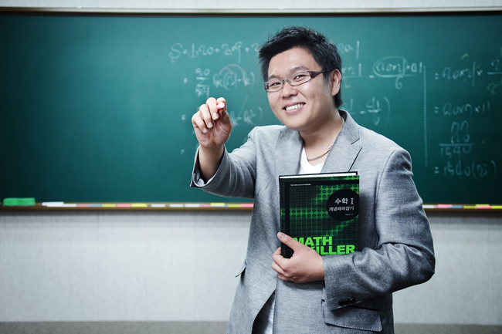
SKT
PM 10:30
검색하기
추천 목표
최신 목표
인기 목표
카테고리
최신념 님에게 어울리는
목표들을 추천해 드립니다.
전체 보기
나성수
1주일 전
D - 7
코렛트
1주일 전
D - 2
마피아42 신규 듀얼직업 개발
뱅드림 신규 이벤트 캐릭터 가챠
1341
164
더 보기…
2746
314
더 보기…
2021 수능에 관련된
목표들을 추천해 드립니다.
전체 보기
이승민
1주일 전
D - 182
구현진
1주일 전
D - 182
Notes:
총 3가지의 추천 목표를 보여줌 (1) 어울리는 목표 (2) 커뮤니티 추천 목표 (3) 많은 사용자들의 피드백을 받거나 캐터플라이에서 선별한 추천 목표

Slide 10
SKT
PM 10:30
검색하기
추천 목표
최신 목표
인기 목표
카테고리
최신념
2분 전
Project DownFallen Community
ReactNative 개발
ReactNative 개발을 통한 클라이언트 관리를 하고 있습니다. 모두들 응원해 주세요!
ReactNative 클라이언트 관리 현황
65% 달성
더 보기…
1314
321
유준원
5분 전
캐터플래너 스트리밍 커뮤니티
스트리머 OO 팬게임 개발
스트리머 OO의 팬게임을 제작하고 있습니다. 같이 만드실 분?
스트리머 OO 팬게임 기획
30% 달성
더 보기…
214
19
지 민
6분 전
상미고 ADC 커뮤니티
교내 전공학술대회 PPT 제작
교내 전공학술대홰 PPT 제작 중입니다. 제발 최우수 타길;;
전공학술대회 PPT 제작
95% 달성
더 보기…
14
3

Slide 11
SKT
PM 10:30
검색하기
추천 목표
최신 목표
인기 목표
카테고리
예리엘
3일 전
어글리후드 커뮤니티
교회 측 주교 처치
야마스핀고교의 엘사가 교회 쪽 주교를 처치한다고 해! 같이 볼래?
교회 소속 주교 처치
75% 달성
더 보기…
9745
999
김진환
2일 전
샌드박스 네트워크 커뮤니티
롤토체스 마스터
안녕하십니까 마재입니다. 오늘부터 마스터를 향해서 달려볼 생각입니다.
롤토체스 마스터 달성
85% 달성
더 보기…
9655
999
김진우
5일 전
PIXEL NETWORK 커뮤니티
스트리머 굿즈 제작
픽셀 네트워크 사장 지누입니다. 7명의 굿즈는 완성되었습니다. 기다려주세요 ^^
픽셀 네트워크 스트리머 굿즈 제작
77% 달성
더 보기…
9557
999

Slide 12
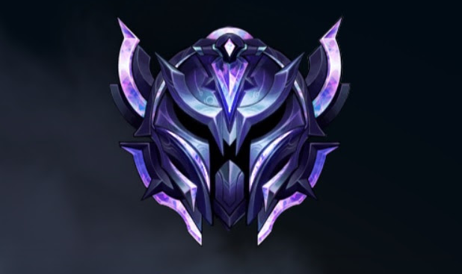

SKT
PM 10:30
샌드박스 네트워크 커뮤니티
김진환
2일 전
롤토체스 마스터
안녕하십니까 마재입니다. 오늘부터 마스터를 향해서 달려볼
생각입니다.
롤토체스 마스터 달성
85% 달성
9655
999+

Slide 13

SKT
PM 10:30
댓글 확인하기
정도현
1시간 전
그래서 결국 마스터를 가시겠다?
4200
3
답글 보기
김은지
2시간 전
이제 자가격리로 마스터가시네...
2105
2
답글 보기
이상혁
2시간 전
저도 다이아찍었는데! 만나겠네요
1201
2
답글 보기
유한새
2시간 전
이야... 마재형 결국 마스터 가는거야?
16
1
답글 보기
이승민
2시간 전
형 나 지금 마스터여 빨리와
17
1
답글 보기
메시지 보내기
전송

Slide 14



SKT
PM 10:30
검색하기
추천 목표
최신 목표
인기 목표
커뮤니티
최신념 님이 가입한
커뮤니티 목록입니다.
전체 보기
Project DownFallen Community
Undertale Fan Community
가입자 수 1,933명
게시글 수 911개
가입자 수 16,922명
게시글 수 6,911개
더 보기…
더 보기…
요즘 인기있는
커뮤니티 목록입니다.
전체 보기
마피아42 온라인 커뮤니티
우타이테 커뮤니티

Slide 15
SKT
PM 10:30
최신념 님
z
z
z
목표를 추가해 볼까요?
버튼을 누르고 목표를 추가하여 다른 사용자들과
목표를 공유해 봅시다!
추 가

Slide 16
새로운 목표를 정해주세요
목표 제목 설정하기
목표 제목
1 / 4

Slide 17
당신의 목표는...
6시간 공부하기
해당 목표를 정한 이유를 간단하게 적어 주세요.
이유 작성
1 / 4

Slide 18
목표의 종료일을 정해 주세요
목표를 정하고 목표 종료일을 정하면
사용자님이 더 편하게 목표를 달성하실 거에요
2019
05
18
2020 년
06 월
19 일
2021
07
20
2 / 4

Slide 19

자신의 목표에 맞는
대표 이미지를 설정해 주세요
대표 이미지를 설정하여 알맞은 이미지를 넣어 보아요
대표 이미지 가져오기
2 / 4

Slide 20
목표를 세부적으로
설정하는 시간입니다
자신이 직접 새로운 목표 계획을 세우거나 기존에 있던 목표를
가지고 올 수 있으며 다른 사람의 목표도 가져올 수 있습니다.
3 / 4

Slide 21

목표 계획을 다 세우셨군요
나머지 세부 설정만 마치면 됩니다.
공개 범위
비공개
4 / 4

Slide 22



목표 계획을 다 세우셨군요
나머지 세부 설정만 마치면 됩니다.
공개 범위
공개
카테고리
하루 OO시간 수행하기
100개의 목표 저장
총 23개 완료
4 / 4

Slide 23
목표 생성이 완료되었습니다
목표를 지킬 수 있도록 노력해 주세요!
확 인

Slide 24
SKT
PM 10:30
최신념 님
도움 요청 모음입니다!
다른 유저들이 도움을 요청한 목표를 확인해 보세요!
최신념
21시간 전
6시간 공부하기
안녕하십니까, 특성화고등학교 3학년 재학 중인 고등학생입니다. 현재 개발을 위해서 각종 수학과 개발 언어를 공부하고 있습니다만 너무 집중이 되지 않습니다. 어떻게 해야 개발 공부에 집중을 할 수 있을지 질문 드립니다.
더 보기…
1314
321
유준원
2일 전
베이가로 플래티넘 찍기
베이가로 플레티넘을 찍어보려는 무모한 도전을 하고 있습니다. 지금 골드 1 85점인데 아까 전까지만 해도 승격전을 2승까지 하고 연패당했습니다. 저와 같이 듀오를 돌아주실 착한 분 없으신가요?
더 보기…
3149
812
서영호
5일 전
모여봐요 동물의 숲 구매
친구와 함께 게임을 하던 도중 해당 게임을 접어 아이템을 모두 팔아 모여봐요 동물의 숲 에디션을 구매하려고 합니다. 현재 45만원이 모인 상태이며 15만원이 더 있으면 구매할 수 있다고 생각합니다. 어떻게 해서 남은 15만원을 벌 수 있을까요?
더 보기…
1714
497

Slide 25

SKT
PM 10:30
최신념 님
6시간 공부하기
In 하루 OO시간 수행하기
안녕하십니까, 특성화고등학교 3학년 재학 중인 고등학생입니다. 현재 개발을 위해서 각종 수학과 개발 언어를 공부하고 있습니다만 너무 집중이 되지 않습니다. 어떻게 해야 개발 공부에 집중을 할 수 있을지 질문 드립니다.
최신념
D - 11
공감
1314
댓글
321
함께 해요
343
목표 확인하기
하루 00시간 수행하기
더 보기

Slide 26

SKT
PM 10:30
최신념 님
목표 확인하기
하루 00시간 수행하기
더 보기
타임라인 확인하기
비공개로 되어있습니다!
친구가 되어 확인해보세요!

Slide 27


SKT
PM 10:30
최신념 님
타임라인 확인하기
2020
6.5
도움 답변 채택
2020
6.4
도움 요청 사용
2020
5.29
댓글 100개 달성
2020
5.26
애벌레 등급 상승
2020
5.24
첫 게시글 작성
2020
5.23
Project Down... 커뮤니티 가입
2020
5.21
CaterPlanner 가입
더 보기

Slide 28


SKT
PM 10:30
프로필
GOLD
최신념
목표
200
캐티
750
도움
315
등급
나비
순위
999+
가입된 커뮤니티 확인하기
Project Downfallen Community
Undertale Fan Community
React Develop Community
더 보기
목표 통계 확인하기
총 목표 - 200개
성공한 목표 - 45개
실패한 목표 – 5개
더 보기

